Slide 1











前后端分离的网上商城

Slide 2

课程简介
第一部分：需求分析
第二部分：技术选型
2.1 bower; 2.2 bootstrap; 2.3 angular; 2.4 node.js ;2.5 Karma 2.6 Jasmine; 2.7 protractor; 2.8 gulp; 2.9 git
第三部分：设计开发
3.1 前台构建 3.2 后台构建 3.3 业务开发
第四部分：测试
4.1 单元测试 4.2 集成测试
第五部分：集成布署 5.1 less编译、js&css压缩、JS检查、版本; 5.2上线布署

Slide 3

需求分析
前台功能
1.1 用户注册; 1.2 用户登录
1.3 浏览查询商品 1.4 加入购物车
1.5 管理购物车 1.6 支付宝付款
后台功能
1.1 用户管理; 1.2 商品管理
1.3 权限控制

Slide 4
Web前端开发神器 --- webstorm
JavaScript重构
JavaScript调试
JavaScript单元测试
支持HTML5
代码检测和快速修复
Zencoding编码
JSLint/JSHint
集成了版本控制系统
http://www.jetbrains.com/webstorm

Slide 5

前端框架管理器---Bower
下载安装框架和依赖的组件
检测组件之间的依赖
自动判断版本的兼容性
http://bower.io/

Slide 6

简洁直观前端开发框架---Bootstrap
英文网站: http://www.getbootstrap.com/
中文网站: http://www.bootcss.com/

Slide 7

简洁直观前端开发框架---AngularJS
MVVM
模块化
自动化双向数据绑定
指令
依赖注入
过滤器
服务
http://www.apjs.net/

Slide 8

版本管理工具 --- git
安装官网: http://git-scm.com
Git远程仓库: https://github.com

Slide 9
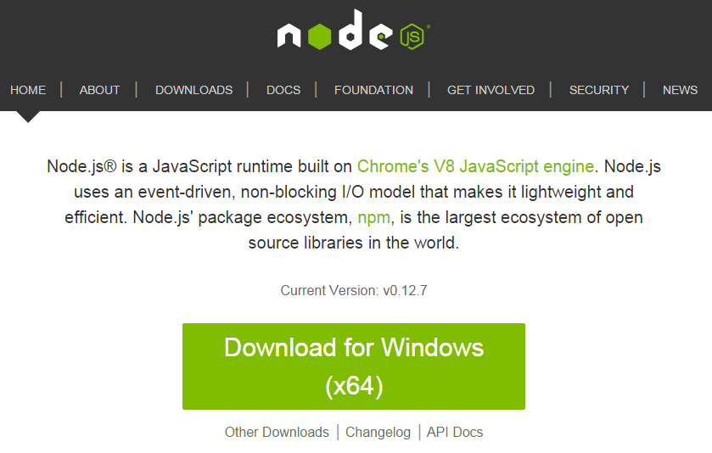
运行平台 --- Node.js
https://nodejs.org/en

Slide 10
快速开发平台 --- Express
路由
中间件
模板引擎
错误处理
调试
数据库集成
基于 Node.js 平台，快速、开放、
极简的 web 开发框架。
中文官网: http://www.expressjs.com.cn

Slide 11
自动化构建工具--- Gulp
编译Sass (gulp-ruby-sass)
Autoprefixer (gulp-autoprefixer)
压缩CSS (gulp-minify-css)
JSHint (gulp-jshint)
合并 (gulp-concat)
压缩JS (gulp-uglify)
压缩图片(gulp-imagemin)
即时重启 (gulp-livereload)
清除目录 (gulp-clean)
图片缓存(gulp-cache)
更动通知 (gulp-notify)
英文官网: http://gulpjs.com
中文官网: http://www.gulpjs.com.cn

Slide 12

单元测试工具---karma&Jasmine
http://karma-runner.github.io/0.13/index.html
Karma是一个基于Node.js的JavaScript测试执行过程管理工具（Test Runner）
http://jasmine.github.io/
Jasmine是单元测试框架，可以编写测试用例，
用Karma让Jasmine测试自动化完成

Slide 13

Angular集成测试工具---Protractor
Protractor 是 AngularJS 团队构建的一个端对端
的测试运行工具，模拟用户交互，帮助你验证你的
Angular应用的运行状况。”
github主页: https://github.com/angular/protractor
官网: http://www.protractortest.org

